Slide 1

TRƯỜNG MẦM NON HOA SỮA
PHÁT TRIỂN NGÔN NGỮ
CHỦ ĐỀ: NBTN ĐÔI DÉP
Người dậy: Nguyễn Thị Vinh Hiển
Lớp: Nhà trẻ
Thời gian: 15 – 17 phút

Slide 2
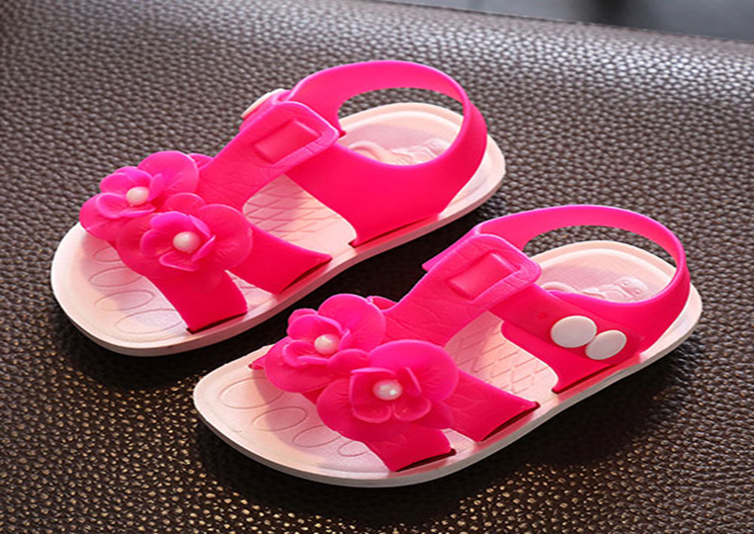
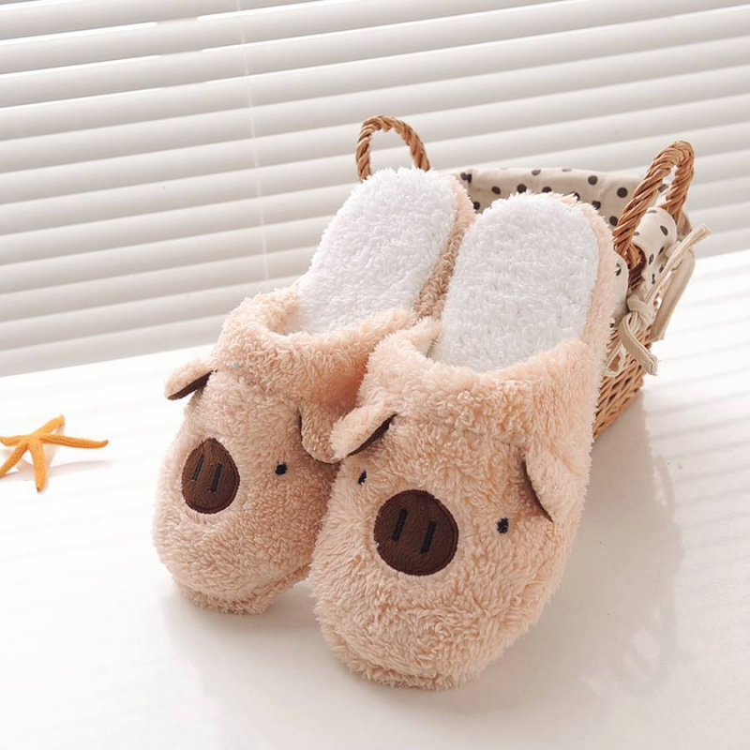

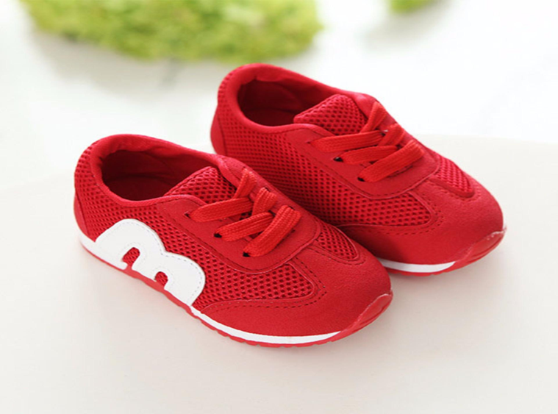

Slide 3

Trò chơi 1:
Bé nào thông minh

Slide 4
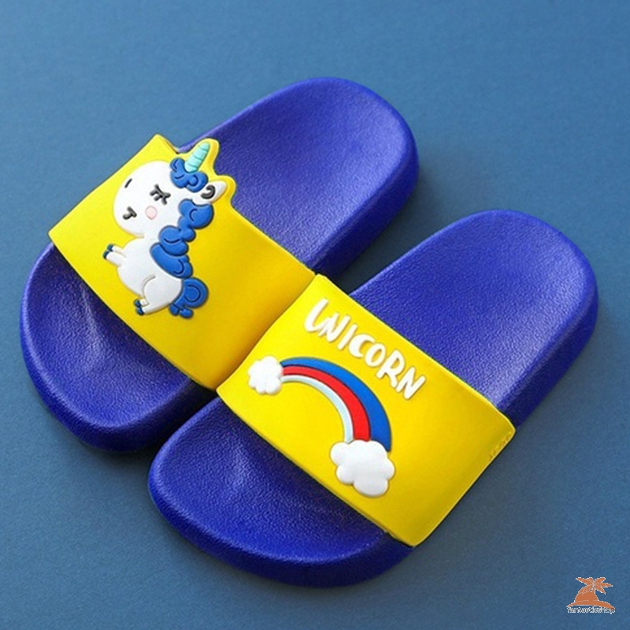

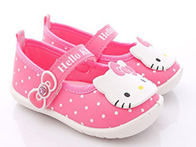
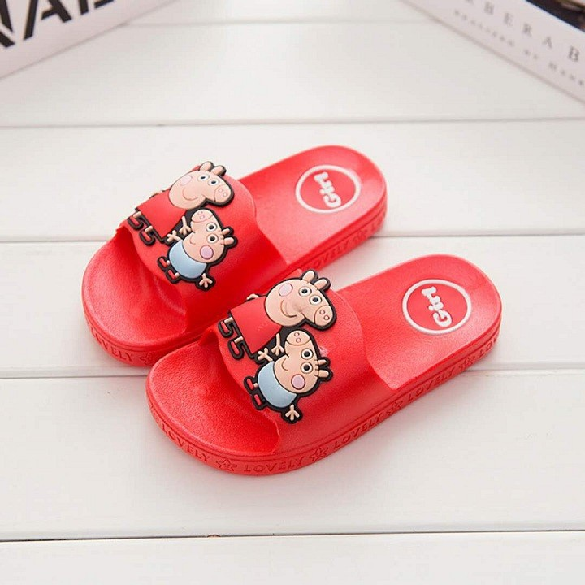

Slide 7
Trò chơi 2:
Cùng thi tài

